Slide 1
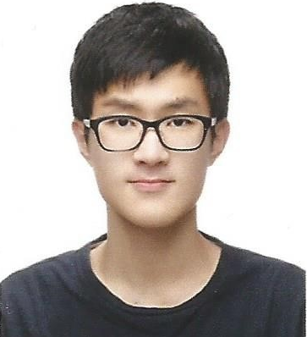
01
인적사항
Activity
Projects
간단하고 강력한 UI/UX
소통이 편한 엔지니어
삼성 청년 소프트웨어 아카데미
Ollenge
갓생을 살기 위한 이용자들이, 도전과제를 이미지를 통해 인증해 나가는 서비스
(2022.01~2022.11)
22.10.10~
22.11.25
Education
FastAPI
OpenCV
R•N
아주대학교
(전자공학)
MaFya
인공지능을 통한 간편한 출석 및 출결을 지원하는 서비스 시스템
2016.03~2022.02
경기도 수원시
22.08.22~
22.10.07
창현고교
2013.03~2016.02
경기도 수원시
Flask
React
Qualification
We See Play
OpenVidu를 활용한 웹 화상 게임 서비스
TOEIC
2021.02.21
865
22.07.05~
22.08.19
OPIC
2021.07.11
IM1
Vue3
OpenVidu
Skills & Ability
Hong Jae Min
Python
1998. 01. 24
+82 010 5417 5563
C/C++
dheldh20@gmail.com
JavaScript
https://github.com/fkeldh2089/TIL
Java
SQL(MySql)
Jira/Git

Slide 2
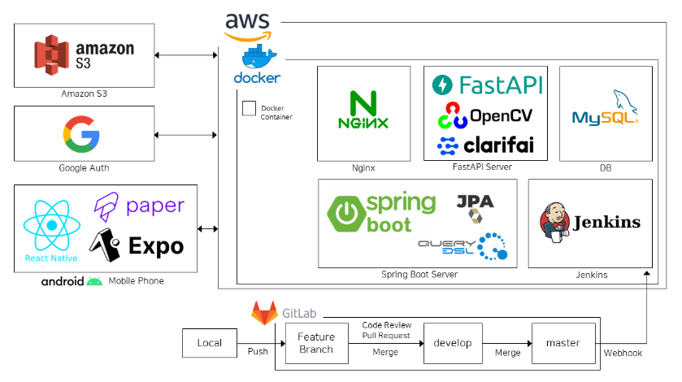
02
Project 3
O`llenge
오늘의 챌런지
System Architecture
갓생을 살기 위한 이용자들이 매일매일 도전하고, 이미지를 통해 인증해 나가는 서비스
기간 | 2022.10.10~2022.11.25
기술 | React Native, Expo, Spring Boot, FastAPI, OpenCV(AKAZE), Clarifai, AWS, Nginx, Docker, Jenkins
팀 구성 | 5명(Front-end 3, Back-end 2)
맡은 업무 | Figma를 사용한 와이어프레임 제작 Fast API에 이미지 인증 시스템 구현 Fast API를 통한 feed CRUD 구현
배운 점 | Fast API와 React-Native간 이미지 전송 OpenCV를 이용한 feature matching 유연한 업무 분담
관련 링크 | https://www.notion.so/SSAFY-7-A501-6371edc5fa1144dcb9a6d9eaacb866fc

Slide 3

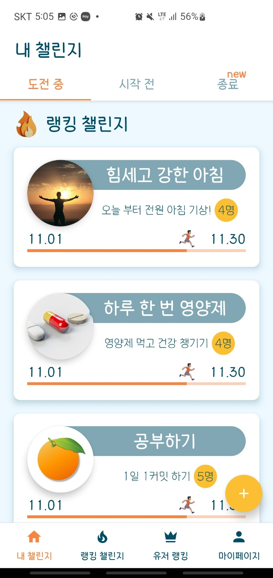
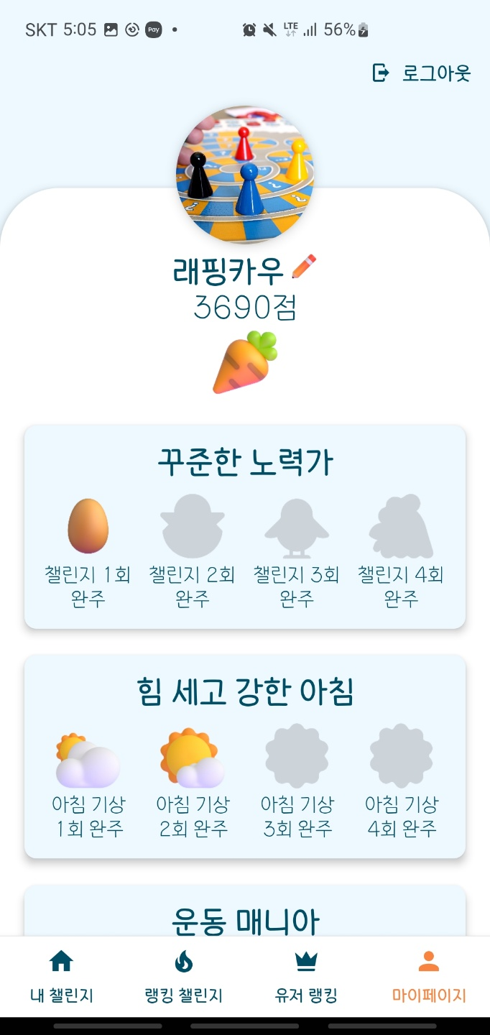
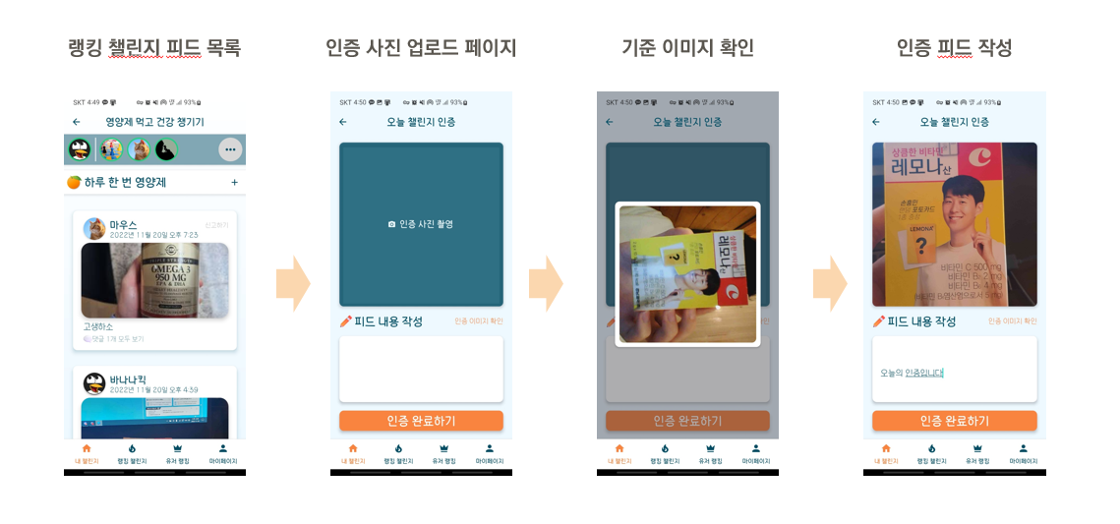
02
O`llenge
오늘의 챌런지
서비스 설명
챌린지(도전과제)를 설정하고 도전
>> 사용자가 원하는 챌린지를 정하고 도전
>> 점수와 배지를 획득
챌린지 인증
>> 이미지를 통해 자신의 챌린지 수행을 인증
>> 피드 작성 후 공유
피드를 통한 상호작용
>> 피드를 통해 서로의 챌린지 수행을 확인
>> 댓글을 통해 소통

Slide 4
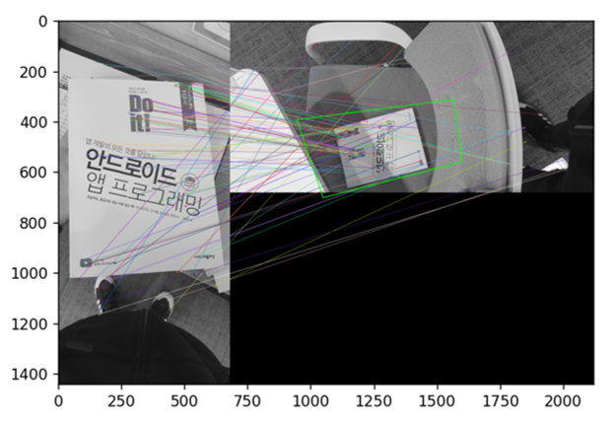
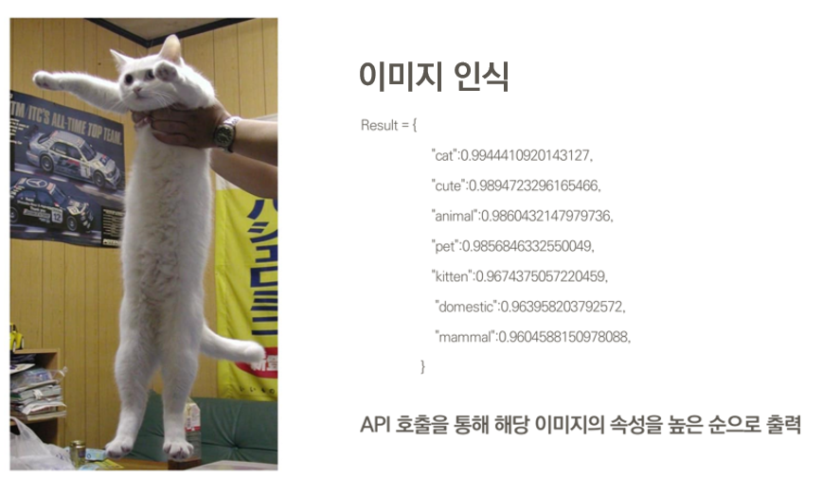
02
O`llenge
오늘의 챌런지
담당 업무
이미지 특징점 비교
>> OpenCV의 AKAZE 알고리즘을 통한 특징점을 추출
>> 동일한 객체가 비교되는 사진 내부에 있는지 확인
이미지 인식
>> Clarifai에서 제공하는 이미지 인식 Api를 활용
>> 해당 이미지의 속성을 높은 순으로 반환
FastAPI를 활용한 이미지 처리 서버 구현
>> 위의 이미지 처리 방식을 사용
>> 사용자가 인증 사진을 알맞게 촬영하였는지 판단
>> 피드를 생성하는 서버를 구현

Slide 5
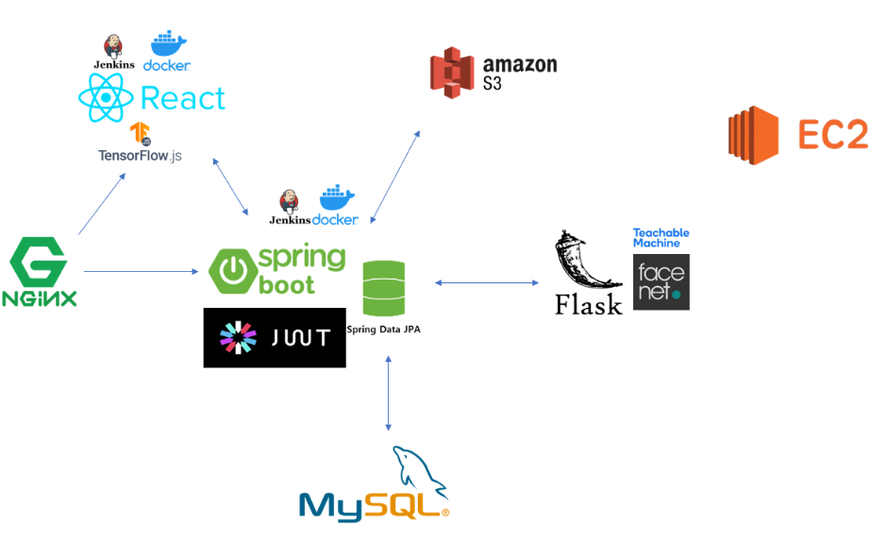
02
Project 2
MaFya
Masked ssaFYcian Attendance System
System Architecture
캠을 이용한 인공지능 얼굴 인식 및 마스크 여부 판단 후 간편한 출석 체크 기능,
관리자와 학생의 출결을 지원하는 서비스 시스템
기간 | 2022.08.22~2022.10.07
기술 | React, Spring Boot, Gitlab, Jira, Docker MySQL, Node AWS, jenkins,
팀 구성 | 6명(Front-end 2, Back-end 4)
맡은 업무 | Figma를 사용한 와이어프레임 제작 마스크 착용 여부 판단 모델 구현 전반적인 css 스타일링 데이터 수집, Flask 서버 구축
배운 점 | Python을 통한 데이터 분류 Agile한 업무 진행 사용자를 위한 서비스 설계
관련 링크 | https://www.notion.so/MaFya-a62ec8e0452f488fb4f031435261f113

Slide 6
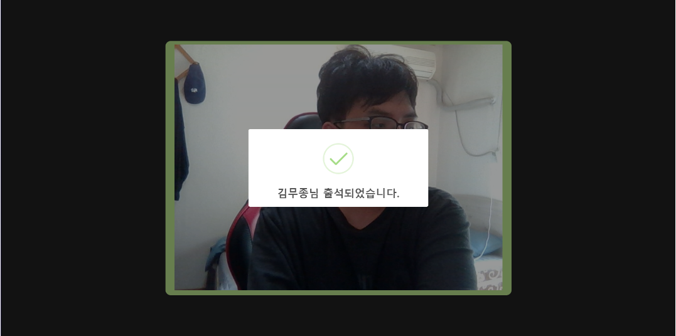
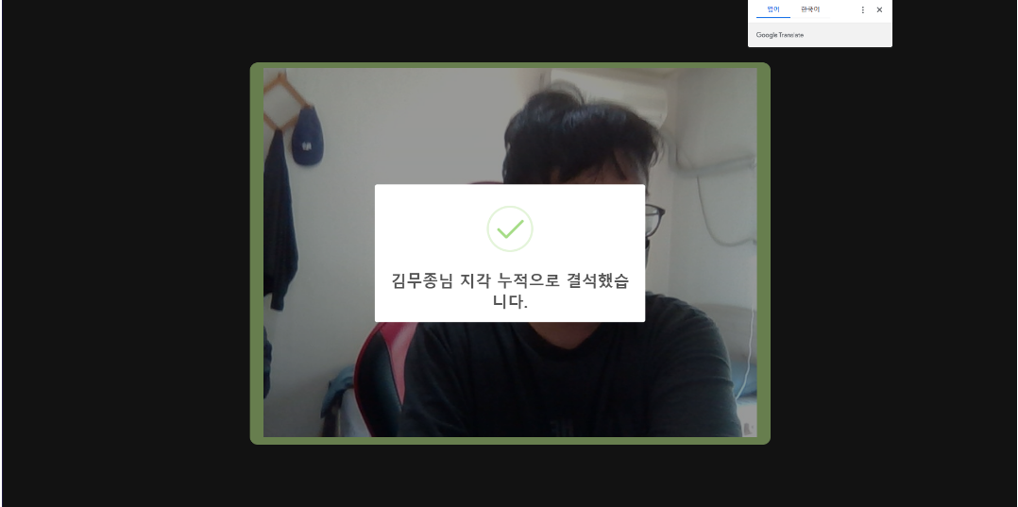
02
MaFya
Masked ssaFYcian Attendance System
Function
서비스 설명
간편한 출석 체크
>> 기존의 간단하지 않은 출석 체크 과정을 개선
>> 카메라에 얼굴을 노출해 간단하게 출석 가능
인공지능 활용
>> Object Detection, Face Recognition, 마스크 인식 모델
>> 학생들이 빠르게 출석하는 것을 도움
시간과 상황에 따른 출결 처리
>> (1) 정상 출석 (2) 지각 (3) 지각 누적으로 인한 결석 (3) 조퇴 (4) 정상 퇴실을 분기 처리
음성과 텍스트를 이용한 안내
>> 음성과 텍스트를 통해 출결 과정과 결과 안내

Slide 7
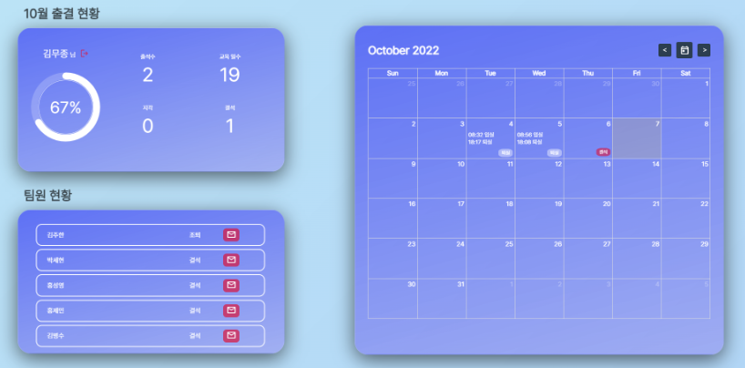
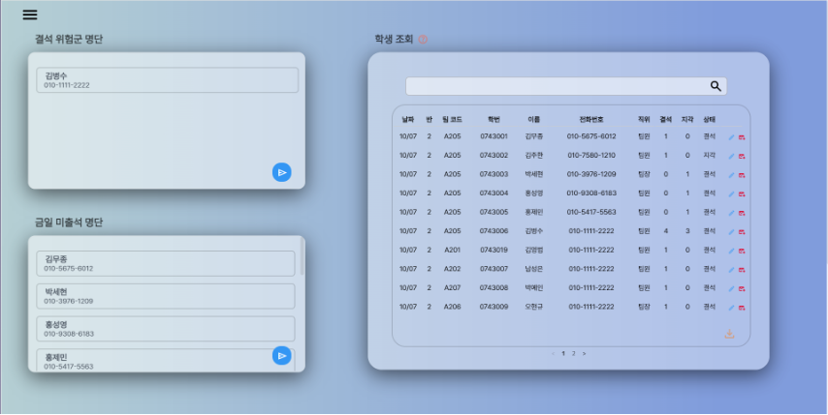
02
MaFya
Masked ssaFYcian Attendance System
Service
서비스 설명
Student Page
한 눈에 들어오는 출결 현황
>> 본인의 출결 현황 확인
>> 팀원의 출결을 확인, SMS 전송 가능
Admin Page
관리자용 페이지
>> 직접 사용하게 되는 관리자들의 의견 반영
다양한 키워드를 통한 검색
>> (1)날짜 (2)팀 코드 (3)반 (4)이름 (5)학번을 조합하여 원하는 기록 검색 가능

Slide 8
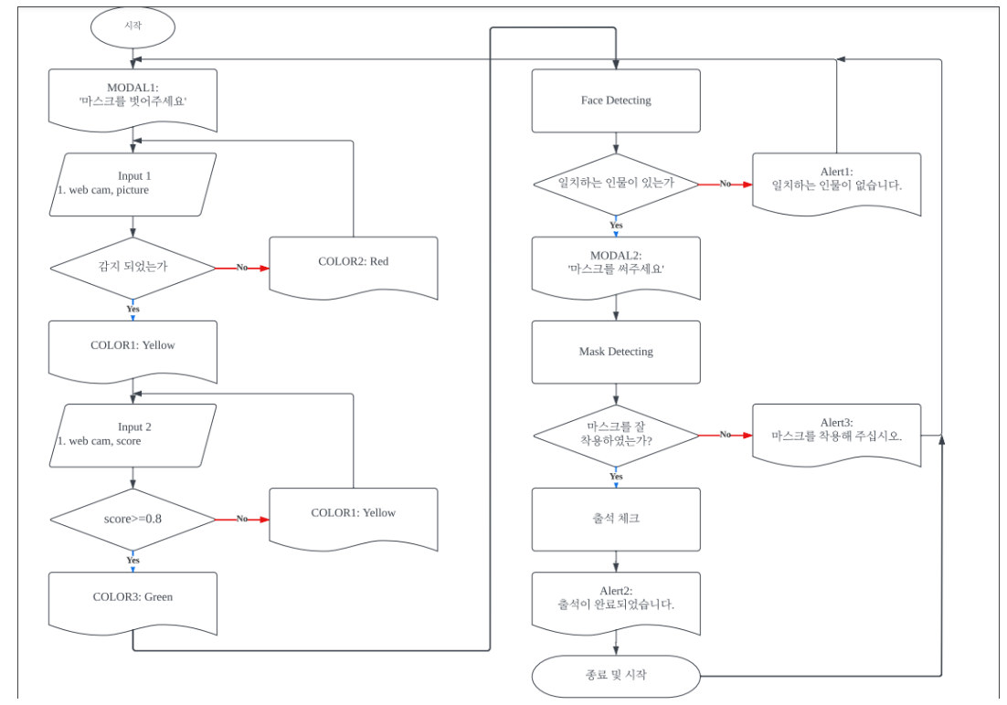
02
MaFya
Masked ssaFYcian Attendance System
담당 업무
Flow Chart
마스크 착용 여부 판단 모델 생성
>> 데이터 셋을 수집
(1) 정상 착용 (2) 미착용 (3) 불량 착용으로 라벨링
>> Teachable Machine을 활용하여 모델 생성
Flask를 활용한 이미지 처리 서버 구현
>> 학생 출결 확인 과정 중 얼굴 인식과, 마스크 착용 여부를 판단하는 서버를 Flask를 통해 구현
React를 활용한 화면 구성
>> 간단하고 이해하기 쉬운 UI/UX 설계

Slide 9
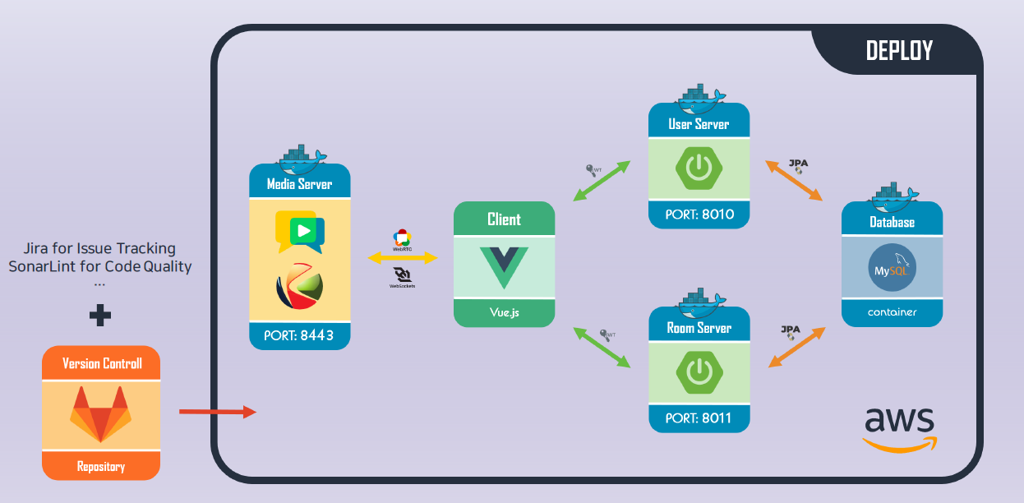
02
Project 1
We See Play
웹 화상 게임 서비스
System Architecture
언제 어디서든 즐길 수 있는
웹 화상 게임 서비스
기간 | 2022.07.05~2022.08.19
기술 | Vue3, Spring Boot, Gitlab, Jira, Docker, MySQL, Node, AWS, OpenVidu
팀 구성 | 6명 (Front-end 4, Back-end 2)
맡은 업무 | Front-end 중점 개발 OpenVidu를 활용한 화상 채팅 게임 로직 구현
배운 점 | 협업을 위한 코드 관리 소켓을 활용한 통신 Flow Chart 기반 로직 설계
관련 링크 | https://chwon03.notion.site/9f6413568e1d48848ebf80e86d35eac3

Slide 10
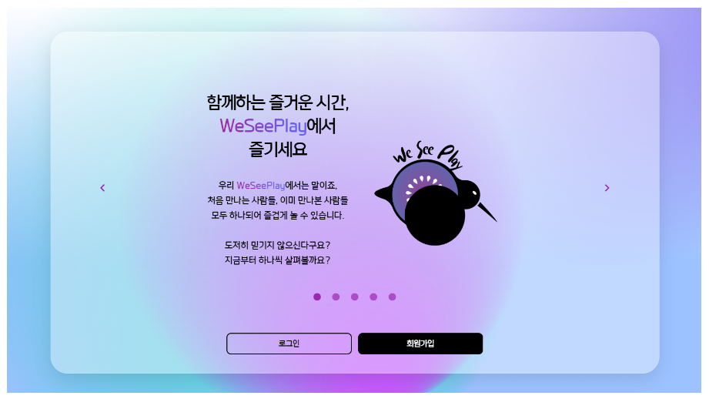
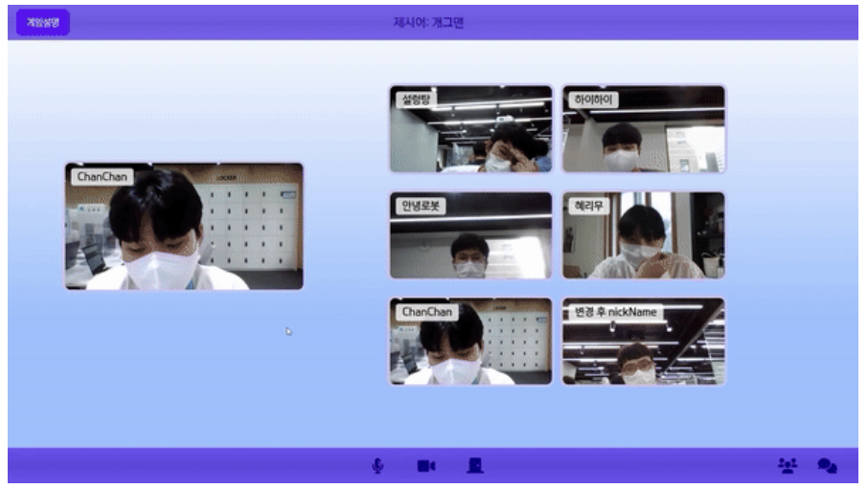
02
We See Play
웹 화상 게임 서비스
서비스 설명
Main Page
비대면 환경
>> 여러 요인으로 직접 보지 못하는 사용자끼리 얼굴을 보며 이야기 할 수 있는 서비스 제작
Liar Game
화상 정보를 이용한 게임
>> Liar Game, Call My Name과 같은 게임
>> 문자, 음성 뿐만 아니라 화상 정보들을 통해 같은 공간에서 플레이 하는 것과 같은 경험을 제공
한 눈에 들어오는 UI
>> 게임에 익숙하지 않는 사람들도 쉽게 참여할 수 있도록 설계한 UI/UX

Slide 11
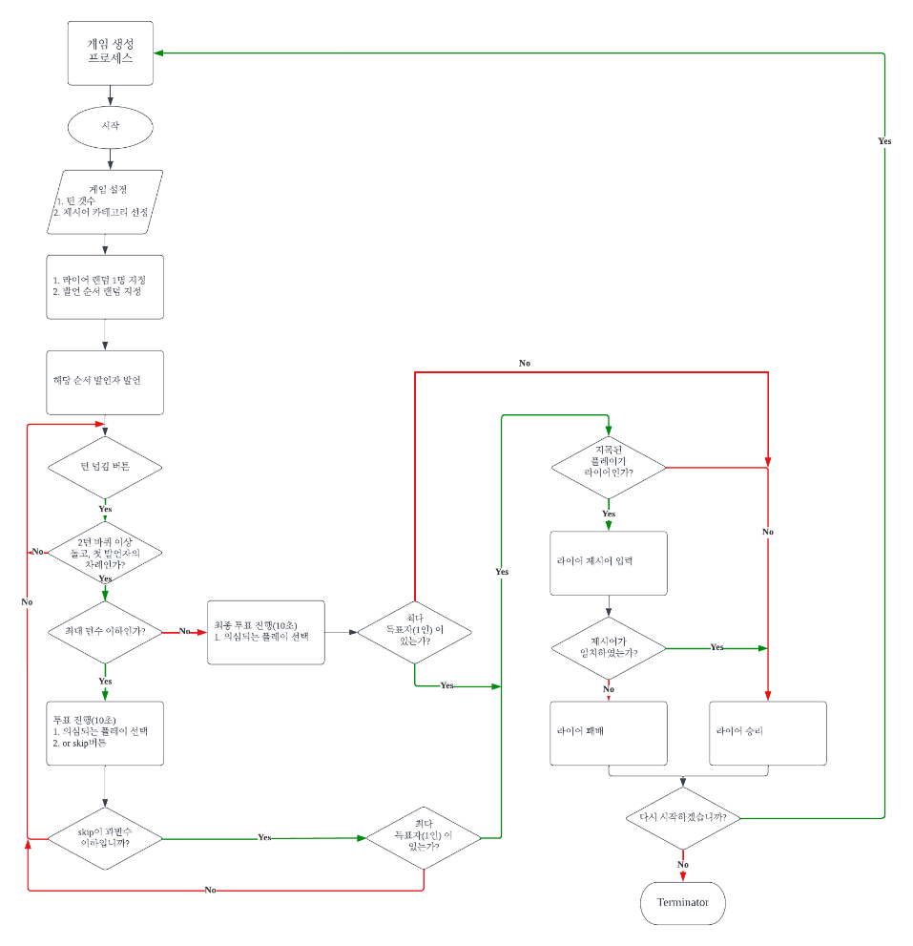
02
We See Play
웹 화상 게임 서비스
담당 업무
Liar Game Flow Chart
OpenVidu를 활용한 화상 채팅구현
>> 간편하게 화상 채팅을 구현
게임 로직 설계 및 구현
>> 각 게임의 룰에 따라 Flow Chart 제작
>> OpenVidu의 Socket을 활용하여 게임을 구현
Vue3 를 활용한 화면 구성
>> Angular, React에 비해 가벼운 Vue3 선택
>> Composition Api로 script를 구성

